Slide 1
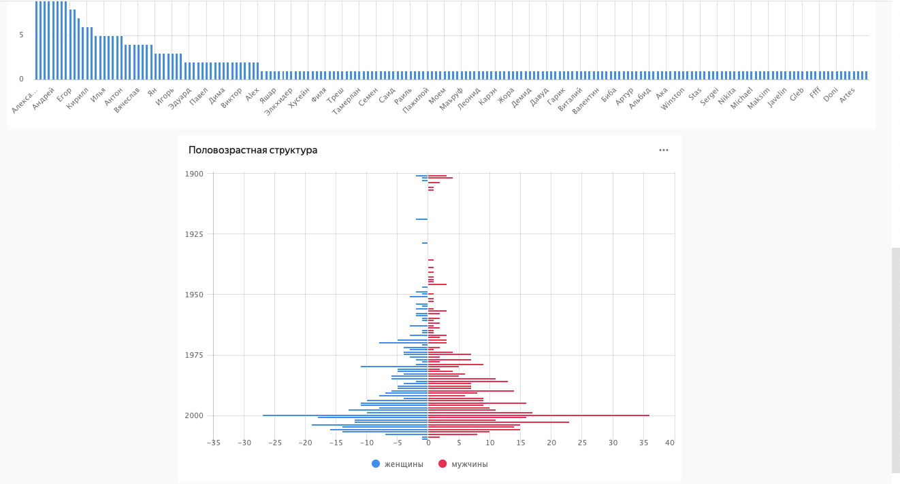
Анализ пользователей VK из Волгограда

Slide 2
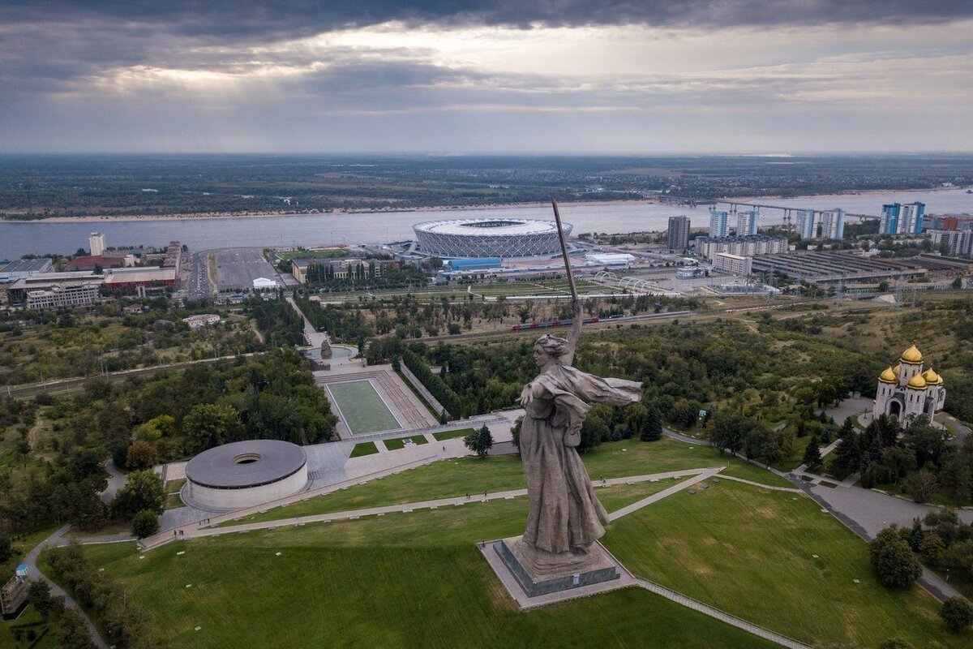
Выбор города
В качестве города я выбрал город-герой Волгоград с населением в 1 025 662 человек

Slide 3
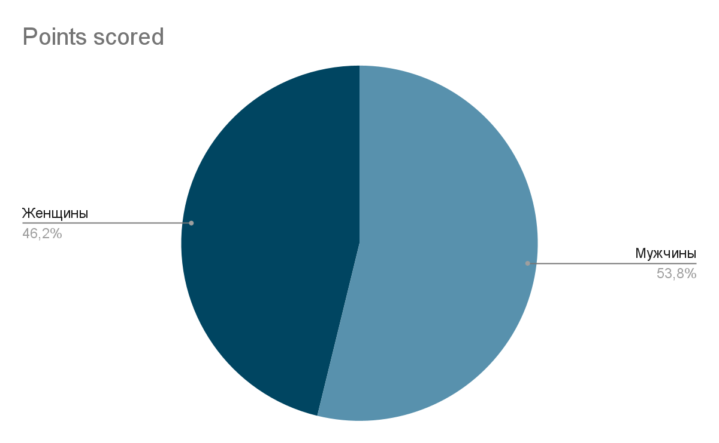
Выборка
Выборка делалась примерно равномерная по количеству мужчин и женщин(мужчин - 410, женщин - 352)

Slide 4
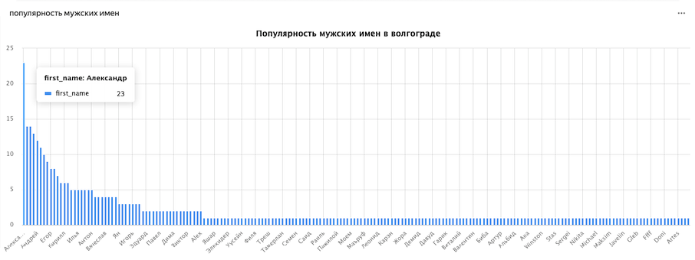
Статистика по мужским именам
Самым распространенным из мужских имен в выборке стало имя Александр

Slide 5
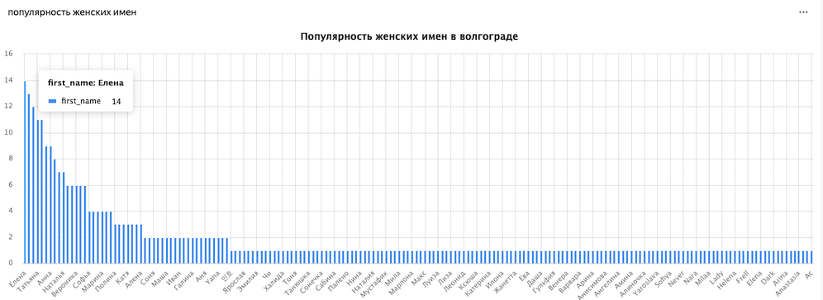
Статистика по женским именам
Самым распространенным из женских имен в выборке стало имя Елена

Slide 6
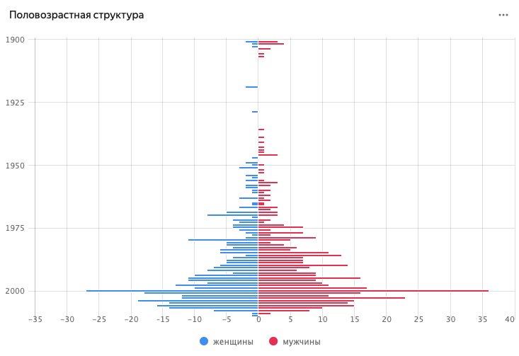
Половозрастная структура

Slide 7
Спасибо за внимание

